Slide 1


OBJECT-ORIENTED APPLICATION IMPLEMENT ON APPLICATION SERVER USING JSP AND JAVABEANS
การสร้างโปรแกรมประยุกต์เชิงวัตถุบน แอพพลิเคชันเซิร์ฟเวอร์
ด้วย JSP และ JAVABEANS
โดย
นายณัฐวุฒิ ตาทอง รหัส 41013530
นายพิเชษฐ์ ยาวิราช รหัส 41013541
อาจารย์ที่ปรึกษา
ผศ. บรรจง ปิยธำรง

Slide 2

วัตถุประสงค์
- ศึกษาการโครงสร้างการทำงานของ Application Server
- ศึกษาการนำเสนอโมเดลการพัฒนาเชิงวัตถุที่ได้จากวิธีการของ UML
- ออกแบบฐานข้อมูลรีเลชันแนลจาก Object ที่ได้จากวิธีการของ UML
- ทำการสร้างระบบด้วย JSP และ Java Beans
- สามารถออกแบบและพัฒนาโปรแกรมประยุกต์บน Application Server

Slide 3

ขอบเขต
- สร้างโปรแกรมเชิงวัตถุของระบบทำสัญญาซื้อขายบ้านจัดสรร
- สามารถจองบ้านจัดสรรเพื่อทำสัญญาผ่านทางอินเตอร์เน็ตได้
- เป็นตัวอย่างในการศึกษาแนวทางในการพัฒนาและสร้างระบบ Application Server
- ใช้ Oracle Application Server และ Oracle Database Server ซึ่งทำงานภายใต้ระบบปฏิบัติการWindow NT Server 4.0

Slide 4

การออกแบบ
- ประโยคปัญหา
- Use case
- Class Diagram
- Sequence Diagram
- State Diagram
- Map Class to Table

Slide 5

ประโยคปัญหา
- เป็นตัวกลางในการพบปะระหว่างลูกค้ากับเจ้าของโครงการบ้านโดยสามารถจองบ้านและทำการนัดหมายสัญญาซื้อขายบ้านในภายหลังได้
- สามารถเก็บข้อมูลประวัติของลูกค้า,เก็บรายละเอียดโครงการบ้าน,ค้นหาข้อมูลโครงการที่ต้องการ,รายงานผลการนัดหมายวันมาทำสัญญาของลูกค้า,รายงานเกี่ยวกับโครงการบ้านที่มีอยู่ในระบบและเพิ่มข่าวสารทั่วไปเกี่ยวกับโครงการบ้านได้
- การคำนวณเงินผ่อนในแต่ละงวดนั้นเราจะพิจารณาจากอัตราดอกเบี้ยของโครงการและระยะเวลาที่ผ่อนชำระ
- ระบบจะทำการส่งอี-เมล์ (E-mail) เพื่อจะการแจ้งผลการจองบ้านและวันนัดหมาย

Slide 6
Use Case Diagram
ลงทะเบียน
ลูกค้า
ค้นหาโครงการ
<<uses>>
รายงานโครงการบ้าน
ทำการจอง
คำนวณเงินผ่อน
ส่ง email
ผู้ดูแลระบบ
รายงานนัดหมายทำสัญญา
<<extends>>
เพิ่มข่าวสาร
เจ้าของโครงการ
ปรับสถานะบ้าน
เพิ่มโครงการบ้าน

Slide 7
HomeUserDetail
Register Form
HomeWebNews
Class Diagram
username
CheckRegister()
id
AddNews Form
password
Register()
headnews
type
AddUser()
date_post
CheckNews()
post_name
detail
AddNews()
first_name
author
AddWebNews()
last_name
date_temp
birthday
Reserve Form
count
address
telephone
ListHome()
pid
MeetingDay()
email
AddContract()
salary
SentEmail()
status
Reserve()
1
GetHomeID()
1
reserve
WebBrower
ReportHome Form
user
*
password
*
HomeContractDetail
ReportHome()
ConnectDatabase()
contract_id
GetProjectDetail()
VerifyPassword()
year
CallForm()
pay_month
CloseForm()
current_rate
Loan Form
CloseDatabase()
start
GetSession()
1
Loan()
PutSession()
1
GetHomeProject()
AddProject Form
owns
GetRate()
AddProject()
Caculate()
CheckProject()
1
1
CheckHome()
HomeDetail
AddProject()
home_id
land_id
HomeProjectDetail
AddHome()
Find Form
home_name
project_id
type
project_name
Find()
area
owner
GetFind()
price
owner_telephone
status
owner_address
Meeting Form
stage
amount
bedroom
rate
Meeting()
bathroom
address
GetProjectOwner()
detail
contact
contact
CheckHomeStatus()
location
need

Slide 8
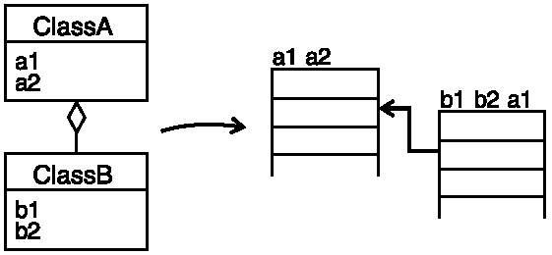
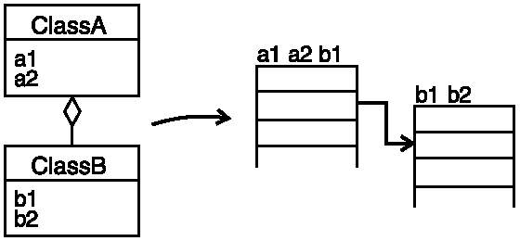
การแมปคลาสเป็นตาราง
- การแมปโดยการมองที่ความสัมพันธ์ของคลาส (Relationship mapping)
    มองจากล่างขึ้นบน (Backward pointing )
    มองจากบนลงล่าง (Forward pointing)

Slide 9
การแมปคลาสเป็นตาราง
- การแปลง Simple Associations
    รวม one - to - many association นำ primary key ของ class ที่มี multiplicity เป็น 1 ไปเป็น foreign key ในตารางของคลาสที่มี multiplicity เป็น many
Home_ID
Project_ID
…
Project_ID
...
Home_ID
Project_ID(FK)

Slide 10
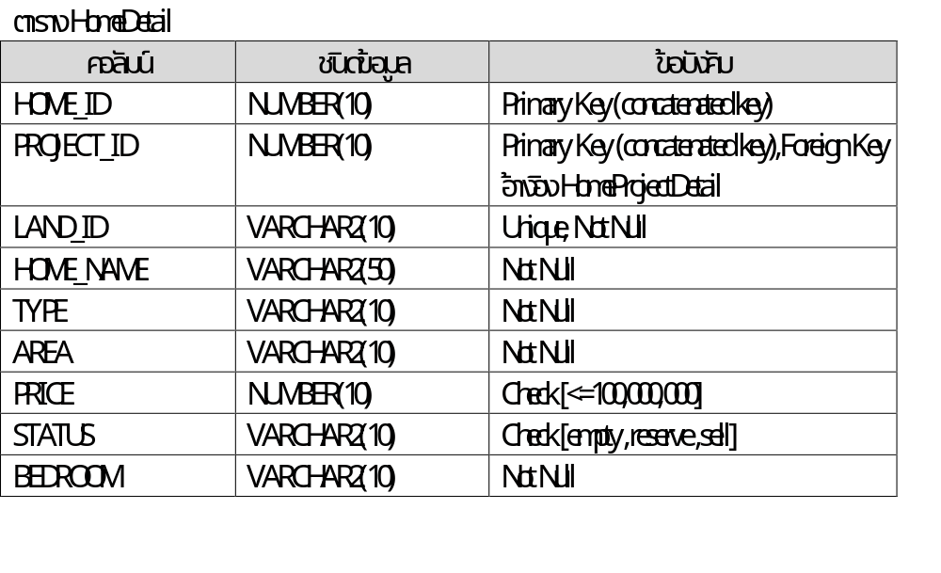
การแมปคลาสเป็นตาราง

Slide 11
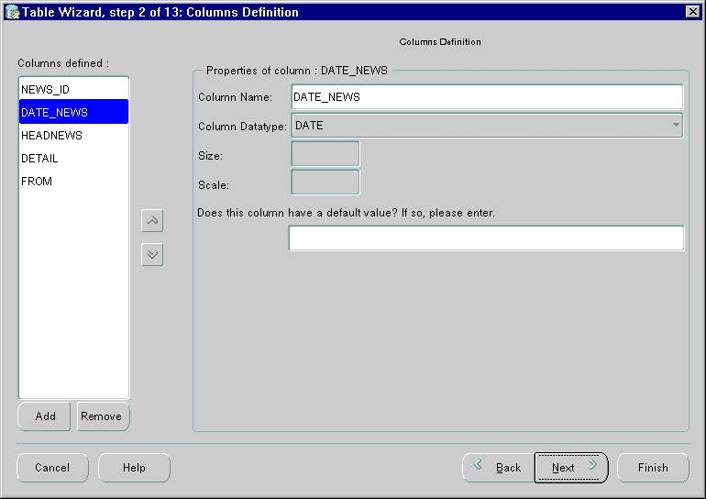
การสร้างฐานข้อมูลด้วย Oracle 8.1.7
การสร้างตารางจะทำโดย การกำหนดคอลัมน์,ชนิดข้อมูล,ความยาวข้อมูลและข้อบังคับ ตามตารางที่ได้ออกแบบเอาไว้
รูปขั้นตอนการตั้งชื่อของแอททริบิวต์

Slide 12
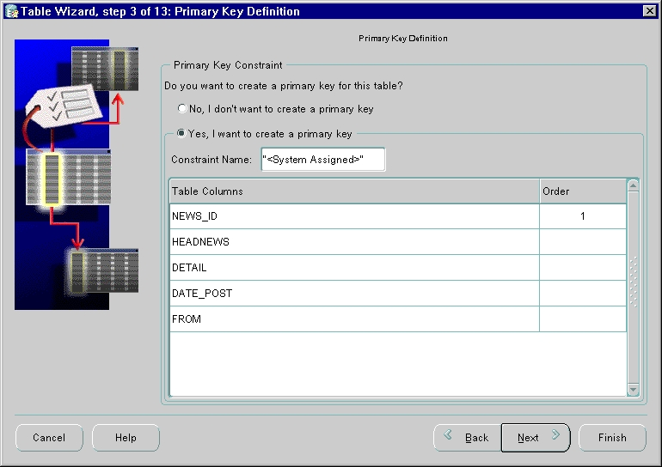
การสร้างฐานข้อมูลด้วย Oracle 8.1.7
รูปแสดงการกำหนดคีย์หลักให้กับแอททริบิวต์

Slide 13
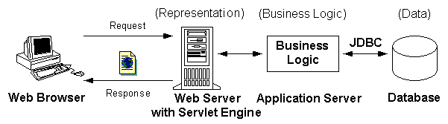
Application Server
Application Server
ในการสร้างระบบที่ดีระบบหนึ่งขึ้นมานั้น เราควรจะแยกส่วนที่ทำหน้าที่เกี่ยวกับการบริการต่าง ๆ รวมไปถึงการจัดสรรข้อมูลออกมาเป็นอีกส่วนต่างหาก(Business Logic) ทั้งนี้เพื่อเพิ่มความคล่องตัวในการเปลี่ยนแปลงของระบบ รวมไปถึงการจัดการระบบให้แบ่งออกเป็นส่วน ๆ อย่างชัดเจนมากยิ่งขึ้น
โครงสร้างการทำงานของ Application Server

Slide 14
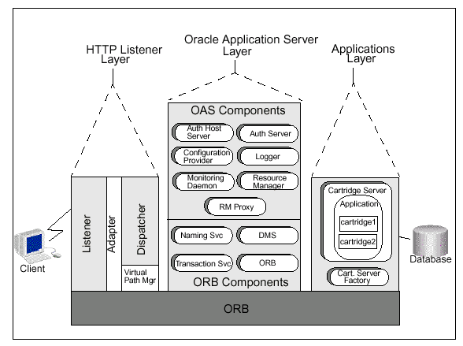
OAS
รูปของ Oracle Application Server

Slide 15
OAS
- ทำการสร้าง Jservlet Cartridge
ภายใน Jservlet Cartridge คือ จาวาเวอร์ชวลแมชชินและจาวาคลาสไลบรารี่ มีหน้าที่ในการเตรียมส่วนประกอบในการทำงานของแอพพลิเคชันที่เขียนด้วยข้อกำหนดทางภาษาจาวาเซริฟเล็ตและทำงานอยู่ในฝั่งเซริฟเวอร์
- ทำการสร้าง JSP Cartridge
JSP Cartridge จะมีไว้เพื่ออำนวยความสะดวกในการใช้งานโปรแกรมที่เขียนด้วย JSP

Slide 16

JSP
JSP (Java Server Page)คือ Java ซึ่งเป็นภาษาที่มีคอนเซ็ปต์หลักอยู่ที่ออบเจ็กต์ ซึ่งช่วยทำให้ง่ายต่อการพัฒนาในโปรเจคใหญ่ ๆ ตลอดจนสามารถนำส่วนประกอบต่าง ๆ กลับมาใช้ได้อีก เป็นเทคโนโลยีที่เป็นผลรวม ของการนำเอาหลักการสร้างเว็บแบบสแตติกด้วย HTML มารวมกับการสร้างเว็บแบบไดนามิกจุดเด่นที่สำคัญของ JSP คือสามารถทำงานได้โดยไม่ขึ้นอยู่กับผู้ผลิตซอฟแวร์รายใด

Slide 17
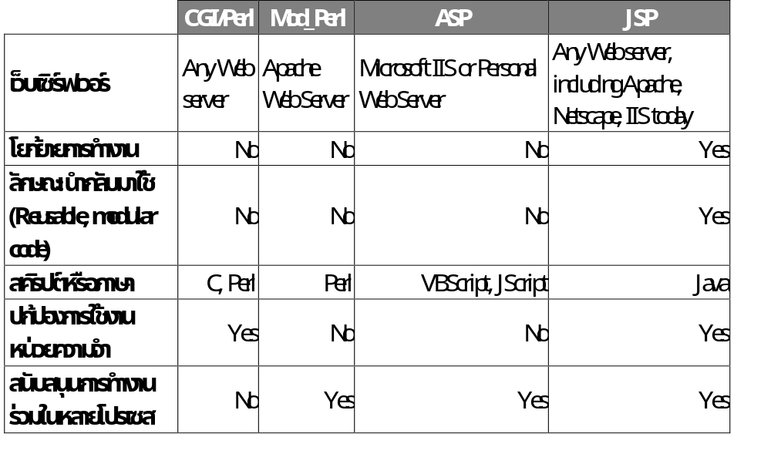
JSP
ตาราง เปรียบเทียบความแตกต่างของ JSP เมื่อเทียบกับเทคโนโลยีอื่นๆ

Slide 18
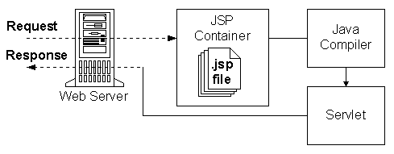
JSP Containers
JSP Container จะทำการแปลงไฟล์ JSP ให้กลายเป็น Servlet source ไฟล์ ซึ่งไฟล์ Servlet source ที่ได้จะถูกคอมไพล์เป็น .class เพื่อใช้ในการประมวลผล request ของ client
หลังจากนั้น ถ้า JSP ไฟล์ดังกล่าวถูกเรียกอีก การแปลงไฟล์หรือคอมไพล์จะไม่เกิดขึ้น เพราะ JSP Container จะใช้ไฟล์ .class ที่เก็บไว้แล้วประมวลผลแทน

Slide 19
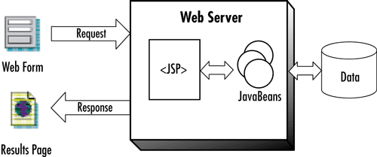
Model JSP
- Model 1 JSP Architecture
โมเดลนี้จะจัดให้ JSP ซึ่งทำหน้าที่เป็น Representation กับ Java Beans ซึ่งเป็น Business Logic ทำงานร่วมกันเพื่อให้ง่ายต่อการ โปรแกรม การดีบัก และการทดสอบ เมื่อมีการแก้ไขส่วน Presentation ก็จะไม่กระทบต่อส่วน Business Logic

Slide 20
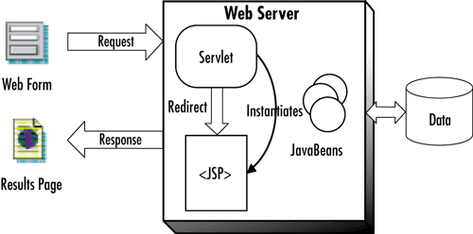
Model JSP
- Model 2 JSP Architecture
ส่วนโมเดลสองนี้จะมี Servlet ทำหน้าที่เป็นตัวคอยรับ request จากไคลเอนต์ โดยจะทำหน้าที่คอยควบคุมการทำงานในการส่งผลลัพธ์ให้กับ JSP เพื่อนำไปแสดงผล โดย JSP นั้นสามารถเรียกใช้ข้อมูลจาก Java Bean ได้ ซึ่งโมเดลนี้จะเป็น Model แบบ MVC (Model View Controller) Design Pattern

Slide 21
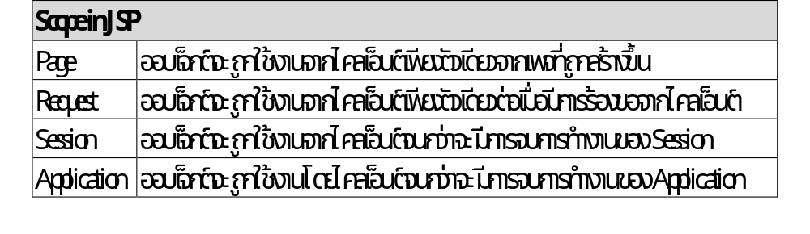
Java Beans
ในการเขียน JSP สำหรับระบบใหญ่ ๆ นักพัฒนาจะไม่นิยมใส่ java code ลงไปในไฟล์ JSP มากนัก สิ่งที่อยู่ในไฟล์มักจะเป็นเพียง HTML code และค่าของ variables ต่าง ๆ ที่ได้มาจาก Java Beans เท่านั้น
โดยทั่วไปในการสร้าง instance ของ Java Beans แต่ละตัว เราจะต้องกำหนดว่าช่วงชีวิตของ instance นั้นจะยาวนานแค่ไหน scope เป็นตัวที่ถูกใช้ในการกำหนดช่วงชีวิตของ instance เหล่านั้น

Slide 22
JDBC
JDBC(Java Database Connectivity) ถูกพัฒนาโดย JavaSoft Department ของบริษัท Sun Microsystems ซึ่งก็คือฟังก์ชันมาตรฐานหรือ Java Application Programming Interface(API) สำหรับการเชื่อมต่อกับระบบฐานข้อมูลสัมพันธ์(Relation Database) ในไลบรารีของ JDBC ได้มีส่วนที่ ติดต่อกับฐานข้อมูลและได้นำคำสั่ง SQLไปประมวลผลและควบคุมการทำงานของฐานข้อมูลเชิงสัมพันธ์
DriverManager
Connection
Statement
ResultSet
SQL
Data
Driver
สร้างการเชื่อมต่อ
Database
รูปลำดับการเชื่อมต่อเข้าฐานข้อมูลโดยใช้ JDBC

Slide 23

ระบบทำสัญญาซื้อขายบ้านจัดสรร
ลักษณะงานของระบบ
เป็นการดำเนินธุรกิจการทำสัญญาซื้อขายบ้านจัดสรรทาง ผ่านทางInternet โดย เป็นตัวกลางให้กับเจ้าโครงการบ้านและลูกค้าได้พบปะตกลงกันเพื่อนัดหมายทำสัญญาซื้อขายได้
ลูกค้าต้องสมัครเข้ามาเป็นสมาชิกของระบบก่อนถึงจะทำการจองบ้านเพื่อทำสัญญาได้

Slide 24

การใช้โปรแกรม
โปรแกรม จะแบ่งหน้าและกำหนดสิทธิของผู้ใช้แต่ละคนซึ่งไม่เหมือนกัน
1.ผู้ใช้ทั่วไป สามารถ ค้นหาข้อมูลเกี่ยวบ้าน,สอบถามราคาผ่อนบ้านและสมัครสมาชิก
2. เจ้าของโครงการ สามารถเพิ่มเติมข้อมูลเกี่ยวกับโครงการบ้านและดูวันนัดหมายทำสัญญาซื้อขายจากลูกค้า
3. ผู้ดูแลระบบ สามารถ ทำการเพิ่มเติมสารที่เป็นประโยชน์ในการซื้อขายได้และดูผลสรุปของโครงการบ้านที่มีอยู่ในระบบ

Slide 25
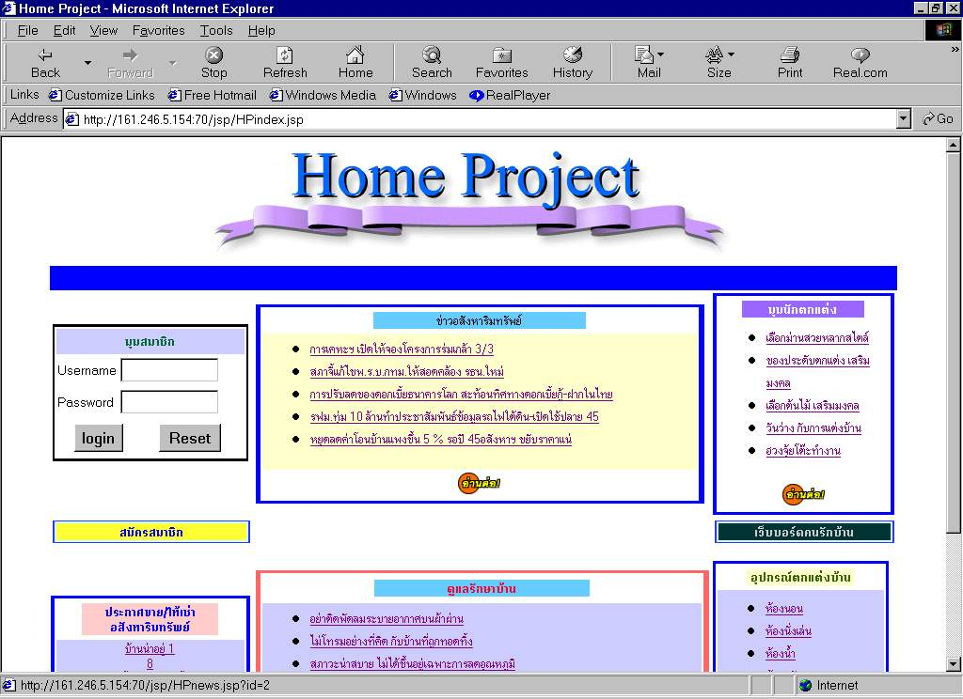
รูปแสดงหน้าจอเริ่มต้นการใช้งาน

Slide 26
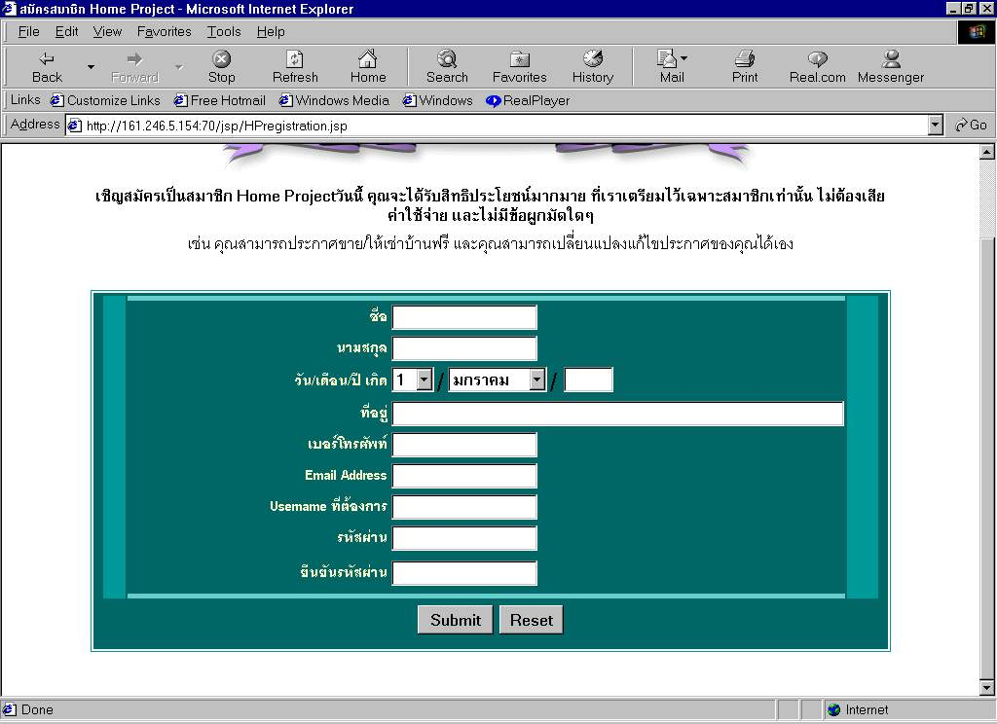
รูปแสดงหน้าจอการสมัครสมาชิก

Slide 27
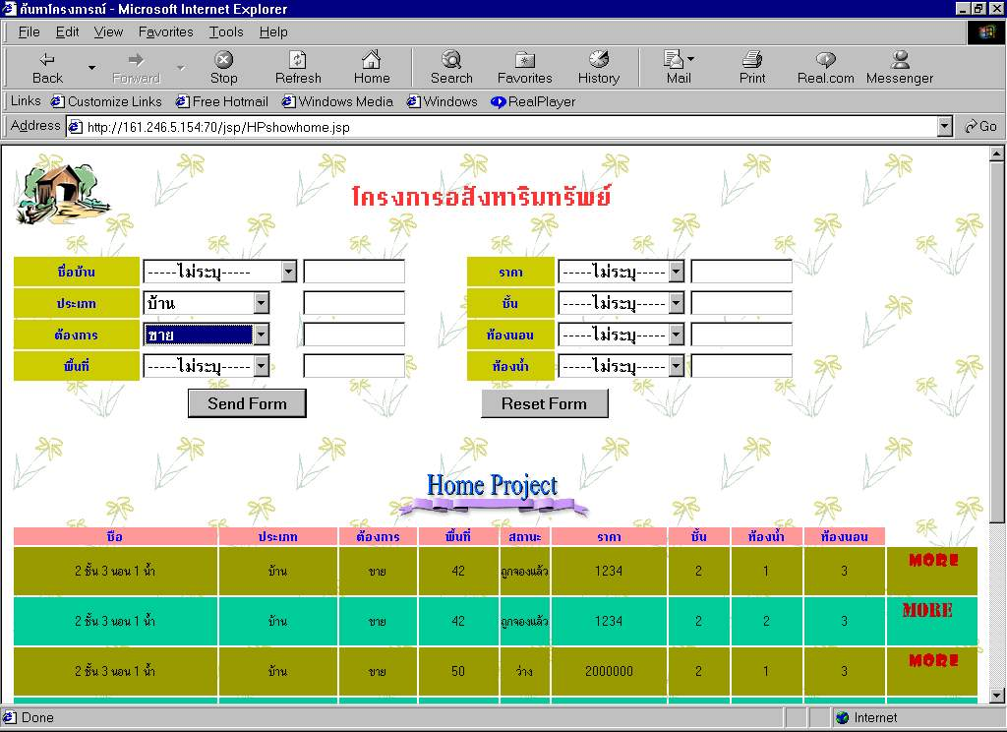
รูปแสดงหน้าจอการค้นหาบ้านที่ต้องการขาย

Slide 28
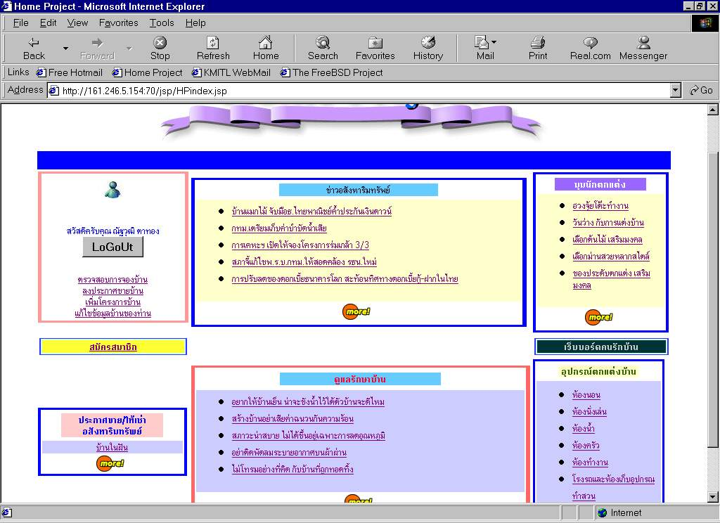
รูปแสดงหน้าจอหลังจาก Login เข้าสู่ระบบ

Slide 29
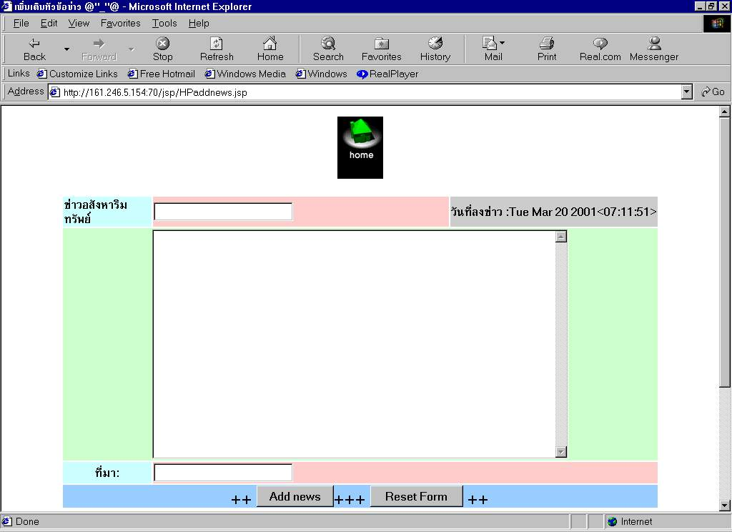
รูปแสดงหน้าจอการเพิ่มข่าวอสังหาริมทรัพย์

Slide 30
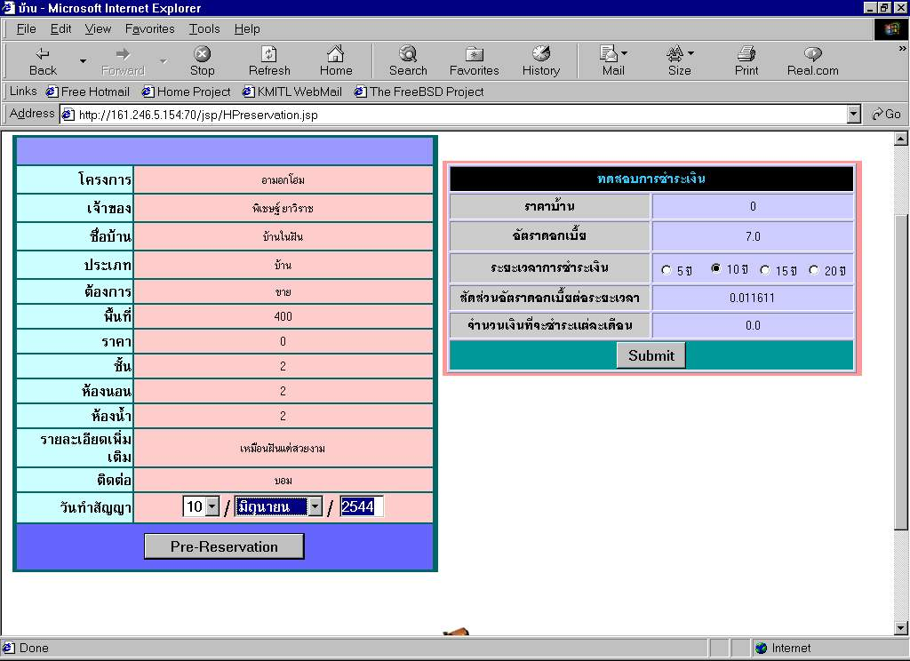
รูปแสดงหน้าจองการจองบ้านเพื่อทำสัญญา

Slide 31
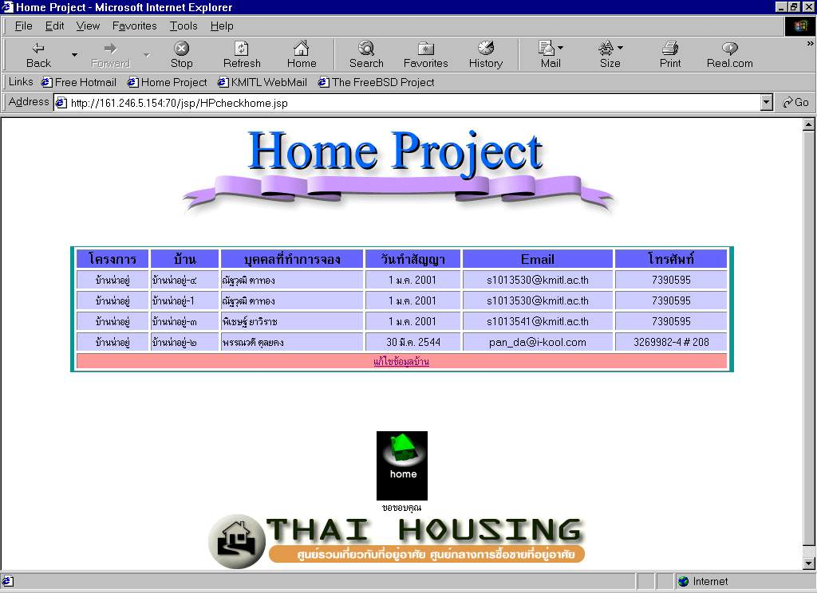
รูปแสดงหน้าจอรายงานนัดหมายทำสัญญา

Slide 32

บทสรุป
แอพพลิเคชันเซิร์ฟเวอร์ที่ใช้ JSP และ Java Beans ได้เป็นอีกแนวทางหนึ่ง ในการสร้างและออกแบบโปรแกรมประยุกต์บนเว็บไซต์ซึ่งมีจะแบ่งส่วนของการทำเว็บไซต์กับการเขียนโปรแกรมออกจากกัน ทั้งนี้เพื่อให้การพัฒนาและการปรับปรุงให้เป็นไปอย่างสะดวกรวดเร็ว
โปรแกรมประยุกต์สำหรับระบบทำสัญญาซื้อขายบ้านจัดสรร ได้ใช้แนวทางการพัฒนาเชิงวัตถุทำให้โมเดลที่ได้มีความสอดคล้องกันทุกขั้นตอนการพัฒนา ทำให้ได้ระบบที่ตรงกับความต้องการของผู้ใช้มากที่สุด

Slide 33

แนวทางในการพัฒนาเพิ่มเติม
- เพิ่มเติมฟังก์ชันและข้อกำหนดรายละเอียดการทำงานให้เหมือนจริง หากต้องการนำระบบไปใช้งานทางธุรกิจจริงจะต้องแก้ไขหรือเพิ่มเติมให้เป็นไปตามโลกแห่งความเป็นจริงทางธุรกิจ
- ปรับปรุงในส่วนของเว็บไซต์ โดยใช้ JSP ติดต่อกับ XML เพื่อการอัพเดทข้อมูลข่าวสารในระบบ

Slide 34
The End

Slide 35




ขอขอบพระคุณ
อาจารย์บรรจง ปิยธำรง อาจารย์ที่ปรึกษา
อาจารย์ที่เคารพทุกท่าน
และผองเพื่อนที่ยืนเคียงบ่าเคียงไหล่กันมา

